Slide 1
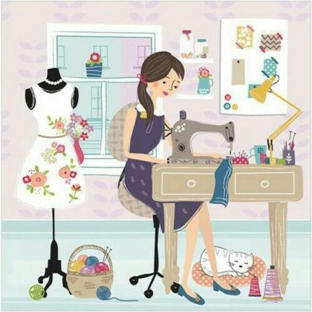
Профессия портной
Выполнила: Кодякова Наталья Анатольевна,
педагог дополнительного образования МБУДО «ЦДТТ»

Slide 2
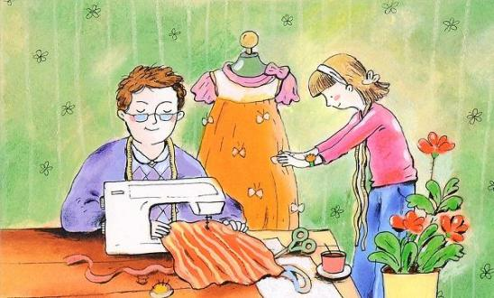
Подарили куклу мне! Куртка с пряжкой на ремне,
Брючки, шапочка с помпоном, и подвеска есть с кулоном.
Я сошью наряд ей новый! Будет куколка с обновой.
Бабушка моя – портниха, раскроит мне платье лихо.
И покажет, как сметать, как в иголку нить вдевать.
Шью я очень осторожно – уколоться больно можно!
Мне бабуля помогает, там, где надо – поправляет.
Шить я тоже научилась, просто классно получилось!
Стало мне теперь понятно – шить самой, поверь, приятно!
Кукла в платье нарядилась – и в принцессу превратилась!

Slide 3
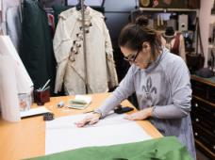
Современный костюм - это плод усилий специалистов самых разных профессий
Художник-модельер проектирует новые формы костюма.
Модельер-конструктор разрабатывает конструктивные основы для изготовления лекал этих форм.
Инженер-технолог продумывает оптимальный технологический процесс изготовления будущей одежды.
Непосредственным пошивом разрабатываемых изделий занимаются портные.

Slide 4
Портной – это важная и древняя профессия
В давние времена, когда первобытные люди одевались в одежды из звериных шкур, они научились сшивать их с помощью воловьих жил иглой, которая представляла собой острую пластинку из камня. Позже появились стальная игла и льняная нитка.

Slide 5
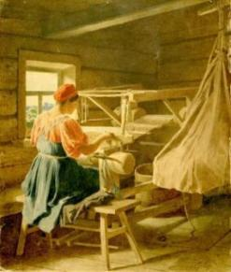
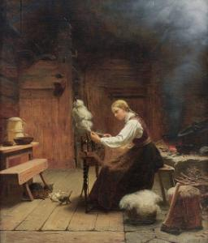
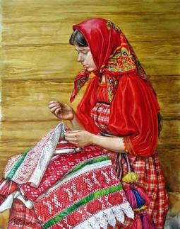
Важнейшим этапом развития стало появление тканей
Изготовлением одежды занимались женщины: они пряли нити, ткали ткани, сшивали кожи и шкуры, украшали одежду вышивкой, аппликацией и т. д.

Slide 6
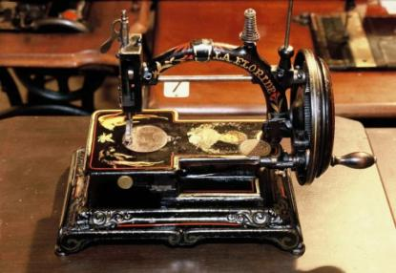
В ХVIII - ХIХ веках изобрели швейные машинки
В XIX веке произошло знаменательное событие в мире портняжничества – была запатентована первая швейная машинка.
Всё это способствовало облегчению труда портных. Одежды стало больше, и она стала значительно дешевле.

Slide 7
Первая фабрика по пошиву одежды появилась в XIX веке
Позже фабрики начинают открываться в большом количестве.
Открытия XIX столетия дали новый толчок к развитии профессии.
Механизация процесса привела к разработке новых технологий и способов обработки тканей.

Slide 8
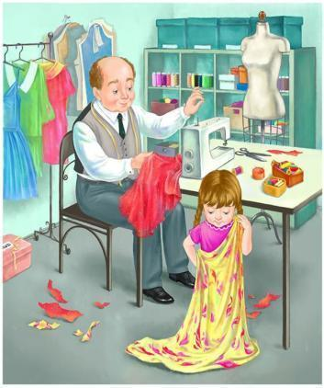
В чем состоит работа портного?
Жил портной один умелый,
Знал прекрасно своё дело:
Ткани выбирал для нас –
Хлопок, ситец и атлас.
А потом снимал он мерку,
Делал выкройку, примерку,
Белой ниткой ткань сметал,
На машинке всё сшивал.
И на праздник у ребят
Новый был всегда наряд.
Современные портные имеют свою специализацию.
Есть мастера, которые шьют верхнюю одежду, бельё, головные уборы, платья, мужские костюмы.
Портные работают в ателье, на швейных фабриках

Slide 9
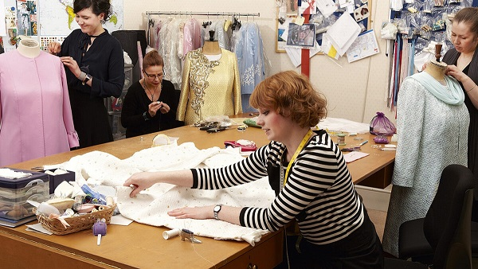
Работа портного в ателье
Если портной работает в ателье, то входит в состав небольшой бригады, в которой у каждого свои обязанности.
Кто-то из портных выполняет ручные работы с помощью иглы, ножниц, кусочка мела, кто-то работает на швейных машинках — соединяет детали одежды при помощи швов и строчек, кто-то занят утюжкой платья, пальто или блузки. Важно, чтобы готовая вещь порадовала заказчика!

Slide 10
Работа портного на швейной фабрике
Если портной работает на швейной фабрике, то здесь он входит в состав большого коллектива швейников.
Одежду на фабриках шьют крупными партиями, а модели разрабатывают художники Дома моделей.
Раскроенную ткань передают в бригаду портных: одни портные сметывают её, другие сшивают, третьи утюжат.

Slide 11
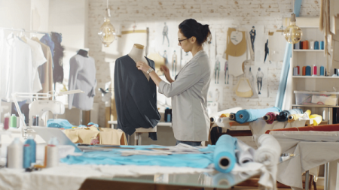
Какими качествами должен обладать портной?
- Усидчивость
- Внимание
- Художественный вкус
- Пространственное - воображение
- Хорошее зрение
- Хорошая координация движения рук
- Аккуратность
- Эстетический вкус
- Эмоциональная устойчивость

Slide 12
Задание: ответьте на вопросы
В чем состоит работа портного?
Как работает портной по индивидуальному пошиву одежды?
Как работают портные на швейной фабрике?
Умеете ли вы шить?
Шьете ли платья куклам?
Хотели бы вы стать портным?
Какие качества необходимы портному?

